Slide 1

Layout de canales de lectura por columna para sensores de imagen CMOS: técnicas, extracción y simulación
Carlos Molina Ordóñez
Fernando Medeiro Hidalgo
Belén Pérez Verdú

Slide 2
Esquema de la charla
Introducción a los sensores de imagen
Sensores CMOS
Array de píxeles y canal de lectura
Bloques y funcionamiento del canal de lectura
Técnicas de layout para el canal de lectura
  Redundacia
  Jerarquía
  Consumo
  Curvatura en alimentaciones y polarizaciones
  Acoplos
Técnicas de extracción y simulación del canal de lectura
Conclusiones
Notes:
Con este trabajo pretendo exponer una recopilación de recomendaciones y técnicas útiles a la hora de afrontar el diseño de layout de un canal de lectura genérico.

Slide 3

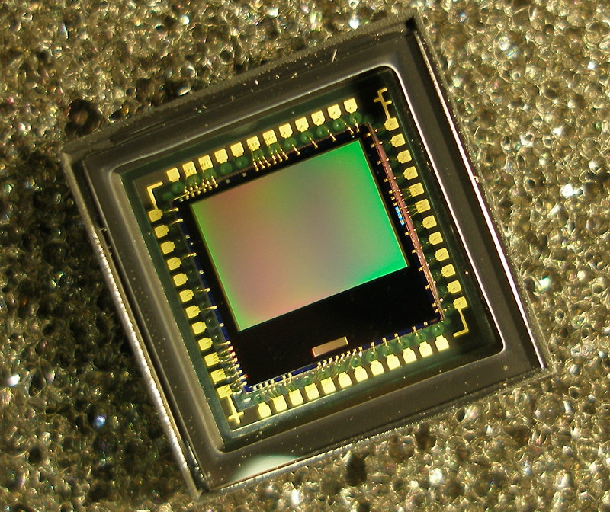
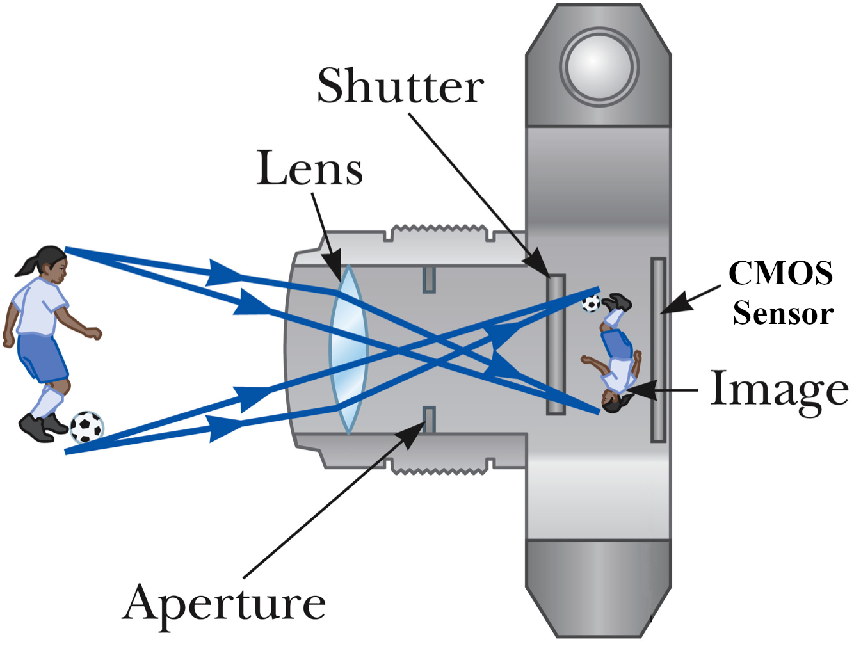
Sensores de imagen
Más rápidos
Más baratos
Menor consumo
CCD → CMOS
Notes:
Un dispositivo que capta la luz de una escena y a traves de un sistema de lentes que la focalizan en una pantalla donde se coloca el sensor, es capaz de digitalizar la información de la imagen, para ser almacenada y/o procesada posteriormente
Inicialmente los sensores eran CCD
(Charge-coupled device)
Cada vez más se están usando sensores CMOS porque son:
Más rápidos
Más baratos
Menos consumo
Cada vez están llegando a mas mercado, tanto usuario de electrónica de consumo, como aplicaciones industriales o científicas.

Slide 4
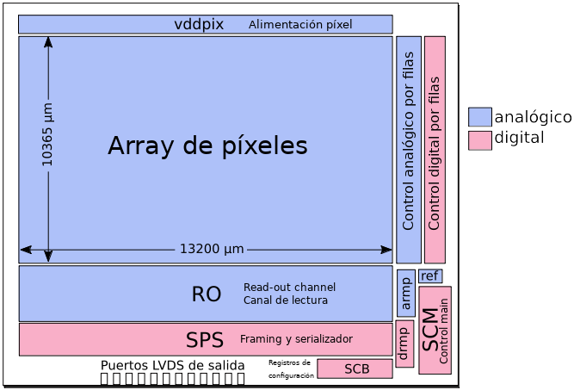
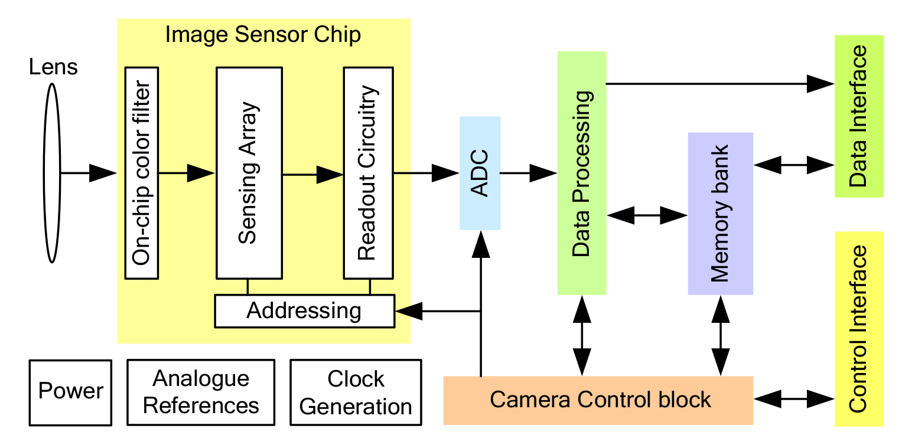
Diagrama de bloques
Notes:
Diagrama de bloques de un sensor
Control analógico por filas excita las señales que se distribuyen en horizontal del píxel, que ahora veremos.
SPS: framing y serializacion
Para sacar los datos en serie por
Puertos LVDS
SCM: Control main de todas las señales y fases del sensor.
SCB: registro de configuraciones
Nos vamos a centrar en el canal de lectura
Debemos hablar del píxel antes

Slide 5
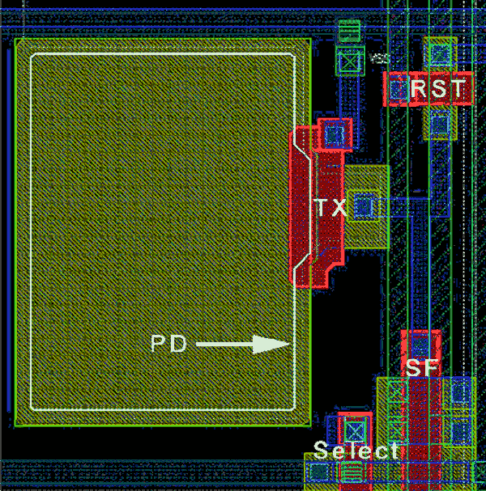
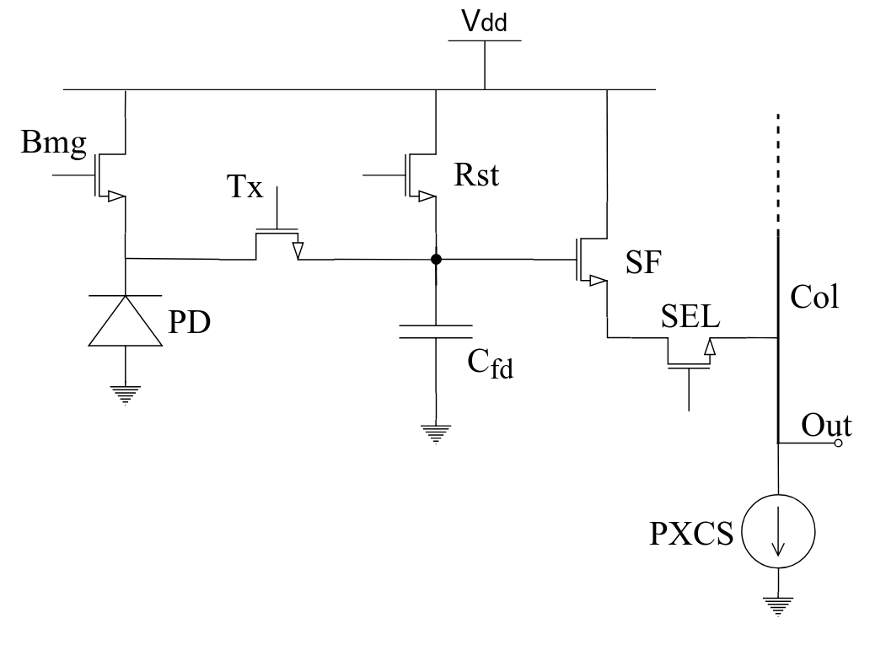
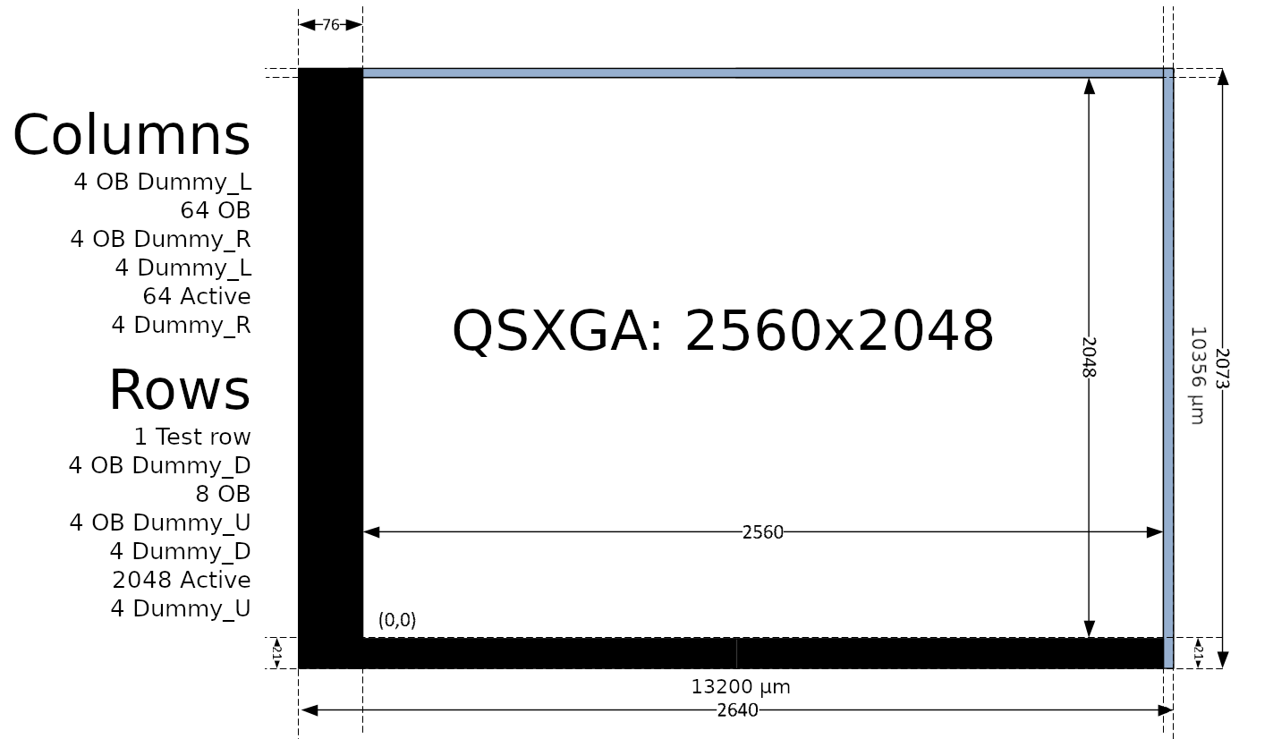
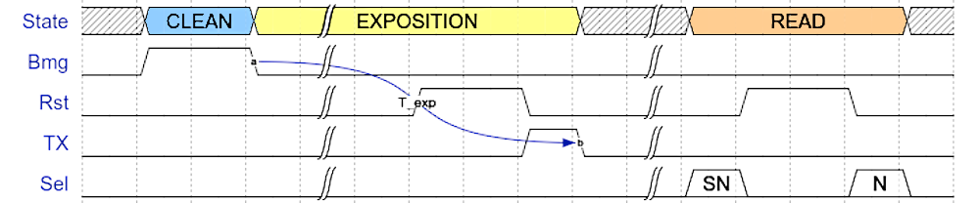
Píxel
Notes:
Pixel 5T: (5um)
Fotodiodo: zona activa, fotones inciden,
Crean electrones.
Recogidos por TX hacia Floating Difussion
Almacenados hasta lectura.
Lectura cuando SEL, a través de SF.
Salida en pixel_out, por Source follower
Creado con PXCS (fuente de corriente pix)
Operación le lectura:
Limpiado con BMG, tiempo exp ~1 – 5 us
global shutter o rolling shutter
Lectura CDS (Correlated double sampling).
Señal + Ruido
Ruido
Se almacenan los dos datos, para posterior sustracción

Slide 6
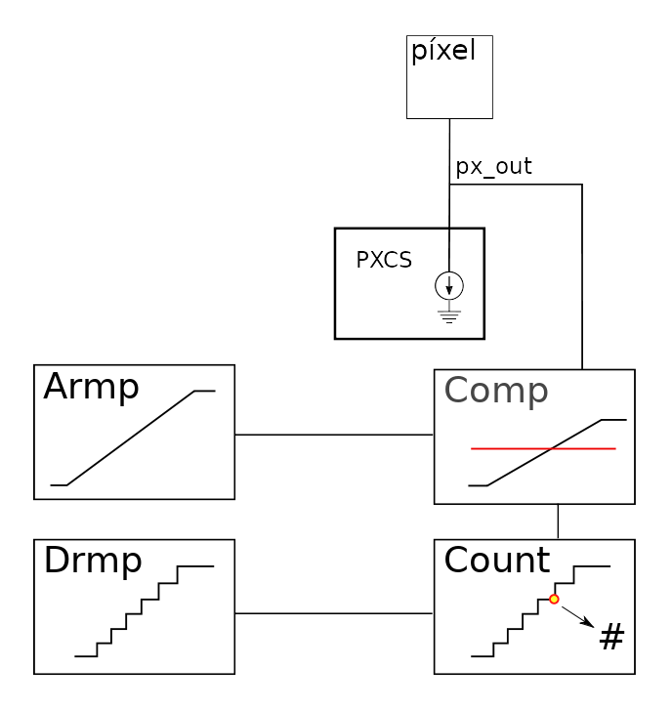
Canal de lectura (RO)
Encargado de leer y digitalizar la señal eléctrica almacenada en el píxel
ADC Convertidor de rampa
Ventajas
Simplicidad
Fácil jerarquización
Linealidad
Velocidad
Notes:
RO encargado de leer/digitalizar señal electrica en pixel.
El ADC usado es el convertidor de rampa,
Cuyo esquemático se muestra.
Ventajas Convertidor de rampa:
- Simplicidad: solo un comparador
creado con OTA simple, 2 condensadores, y llaves
- Repetibilidad por columnas
- Linealidad: Nos aseguramos una buena linealidad si la rampa es buena, y los comparadores rápidos y sin mismatch
- Velocidad: No es lo mejor. Debemos recorrer toda la rampa sea cual sea el valor.
Suficiente para los tiempos de exposición usados (4 us)
Este es el diagrama del convertidor de rampa completo.
Nos centramos en PXCS y COMP que es realmente el Canal de lectura

Slide 7
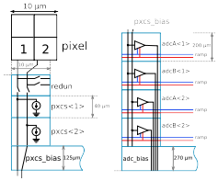
Layout del canal de lectura
Leemos dos columnas de píxeles en cada columna de canal
Ping-pong
Notes:
Bloques en columnas de 10 (9) um
Debido al pequeño tamaño de los píxeles:
Paralelización.
1 canal por cada par de columnas de píxeles.
* Redundancia (ya veremos)
* PXCS 1 y 2: una por columna
* Hueco para PXCS BIAS
* 4 ADCs apilados.
2 píxeles * doble de velocidad al multiplexar operación de LECTURA y CONVERSION: PING-PONG
* Hueco para ADC bias.

Slide 8
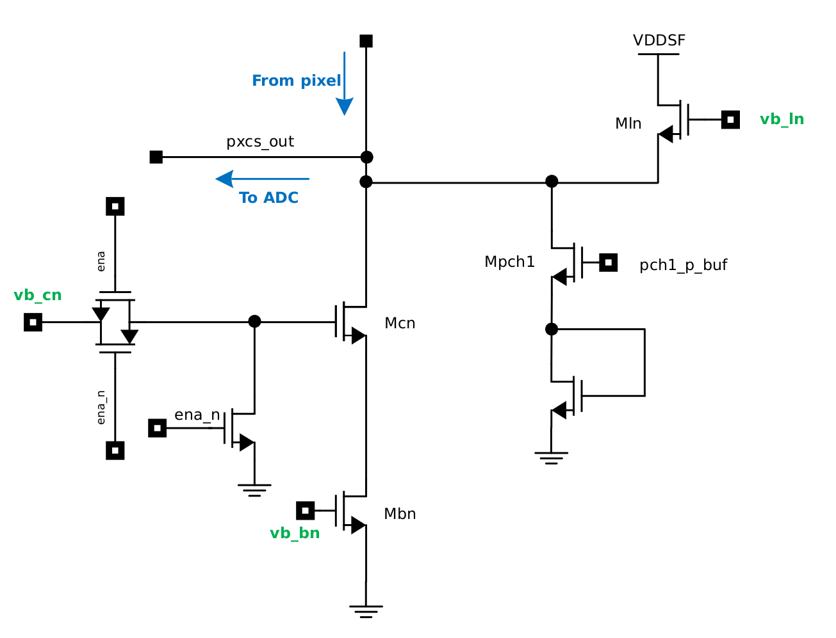
PXCS (Fuente de corriente del píxel)
VDD_SF = 3.3V
Limitador
Precarga:
Precargar la columna de salida
a un valor bajo, para una evolución
más rápida y siempre igual
Precarga
Limitador:
Evitar que la fuente de corriente
se apague, para evitar picos en
las alimentaciones
Espejo de corriente cascode
Notes:
La fuente de corriente se encarga de crear la corriente que pone a funcionar el source follower del píxel:
Copiando la tensión de la floating diffussion en px_out.
Limitador:
- Evita que la fuente se apague, manteniendo una mínima corriente. Más consumo, pero más constante en el tiempo, mejor para las alimentaciones.
- Limita el valor mínimo de tensión en px_out.
Pre-charge:
- Pre-Carga la columna de salida del píxel a un valor bajo o VSSA (0V), para setear más rápido la salida al valor final:
El source follower evoluciona desde un valor mayor de vgs (mayor g_m, transconductancia)
VDD_SF= 3.3V

Slide 9
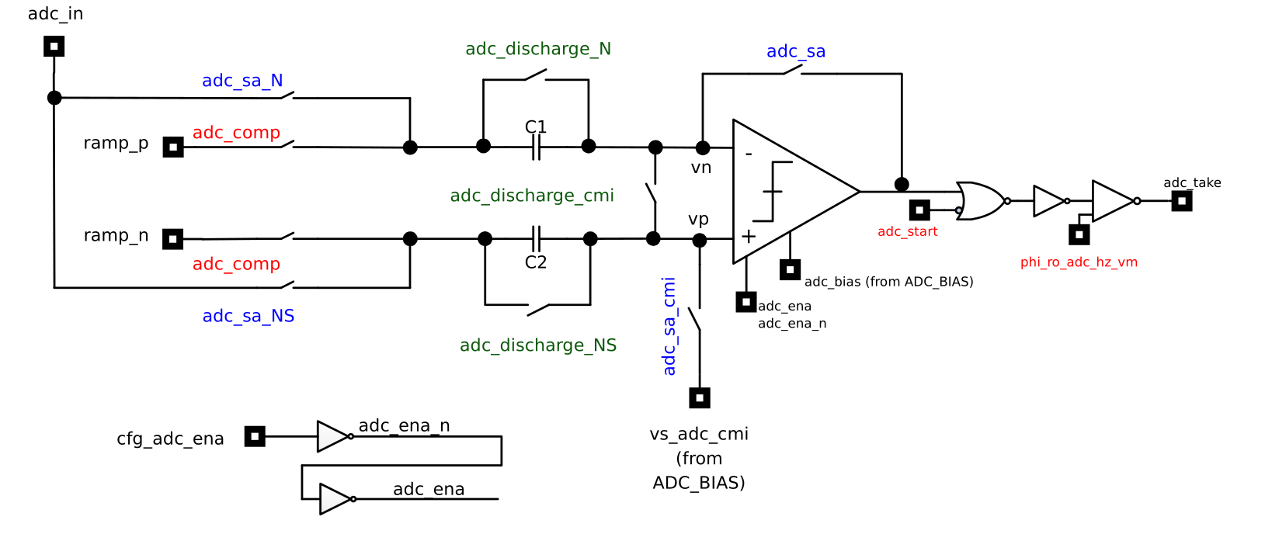
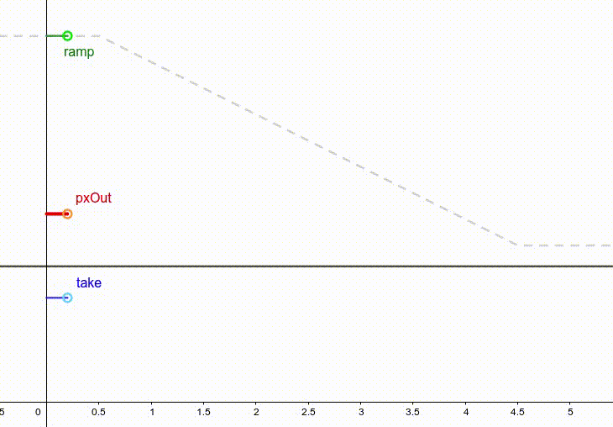
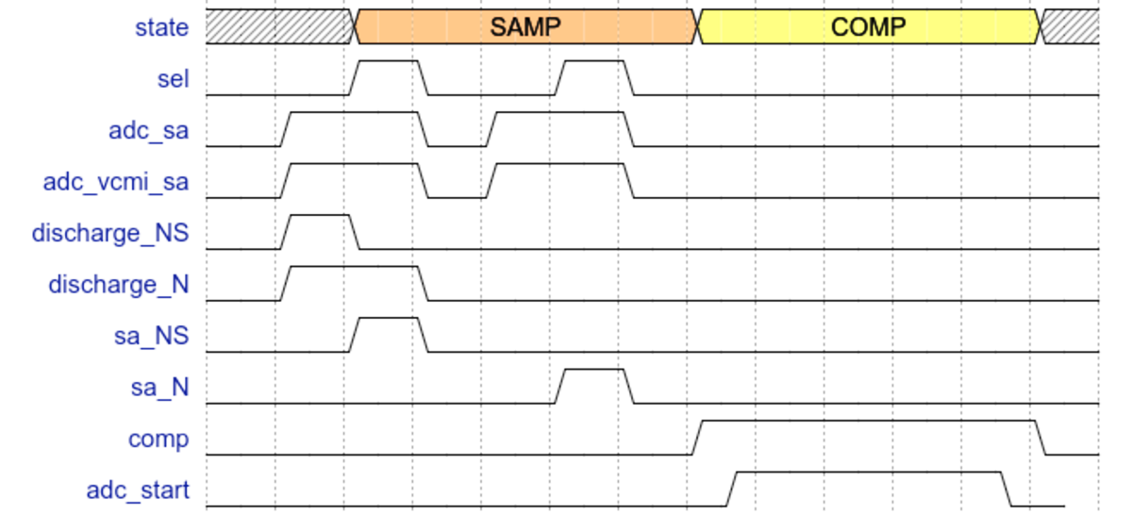
ADC (Convertidor de Rampa)
OTA
Comparación
Notes:
Diferenciamos 2 fases:
*** Sampling (muestreo):
OTA lazo cerrado (realimentación copia vcmi en vp=vn=cmi)
Descarga condensadores
sa_NS en C2 + sel
sa_N en C1 + sel
*** Comparación:
OTA lazo abierto: OTA = comparador
Cuando la señal diferencial es menor que la rampa, la salida es alta.
Tiempo de transición dependiente de la señal luminosa.

Slide 10
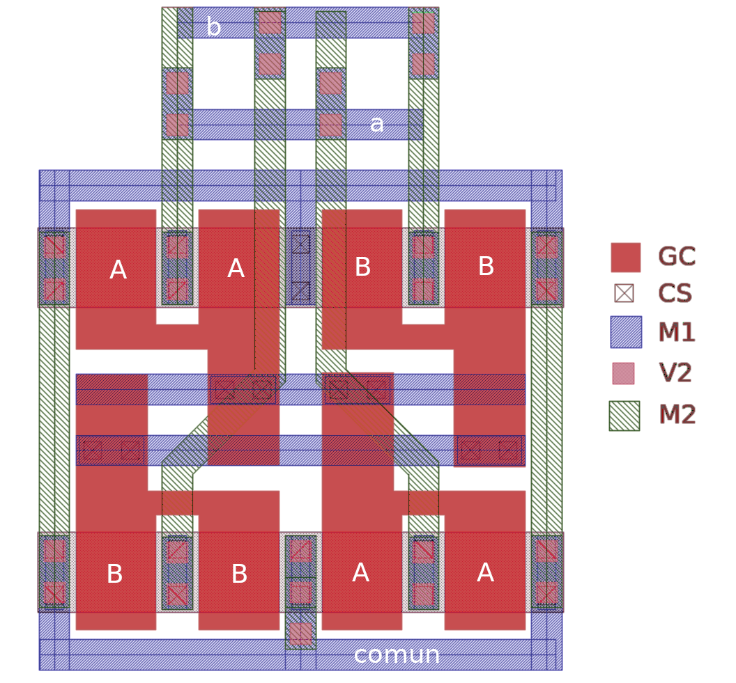
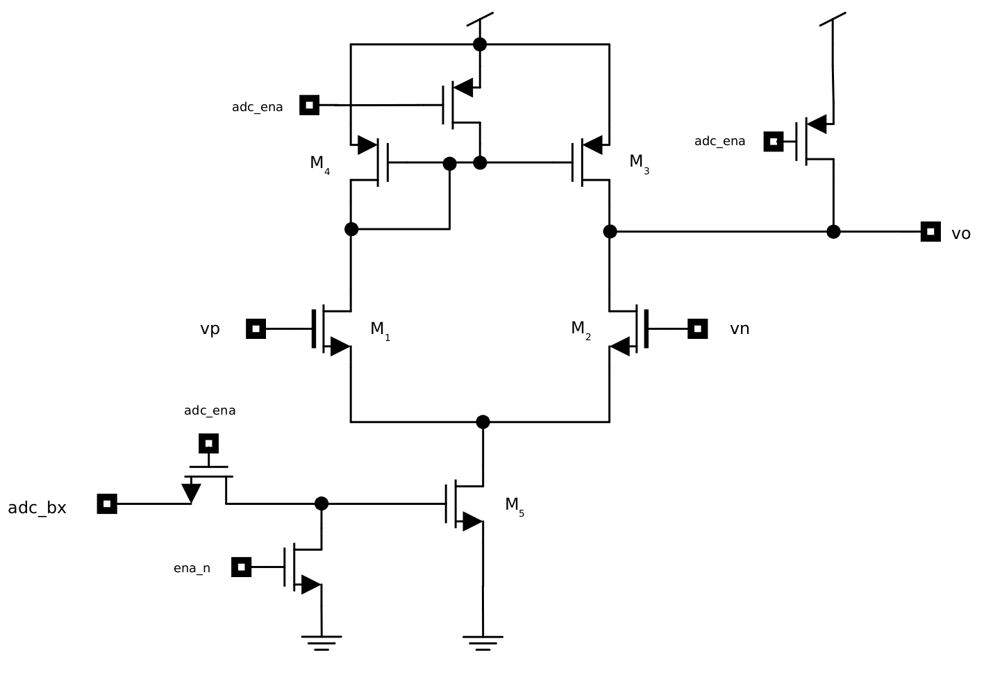
OTA (Amplificador de transconductancia)
Amplificador diferencial simple 1 etapa
1.8V
Layout del par diferencial
Centroide común
Notes:
El OTA comparador es un
Amplificador diferencial simple
Alimentado a 1.8V (VDDAA18)
El layout del par diferencial usa la estructura de centroide común para maximizar el matching

Slide 11
Técnicas de layout
Introducción a los sensores de imágen
Sensores CMOS
Array de píxeles y canal de lectura
Bloques y funcionamiento del canal de lectura
Consideraciones para el diseño de layout del canal
  Redundacia
  Jerarquía
  Consumo
  Curvatura en alimentaciones y polarizaciones
  Acoplos
Técnicas de extracción y simulación del canal de lectura
Conclusiones
Notes:
Diagrama de bloques de un sensor
Control analógico por filas excita las señales que se distribuyen en horizontal del píxel, que ahora veremos.
SPS: framing y serializacion
Para sacar los datos en serie por
Puertos LVDS
SCM: Control main de todas las señales y fases del sensor.
SCB: registro de configuraciones
Nos vamos a centrar en el canal de lectura
Debemos hablar del píxel antes

Slide 12
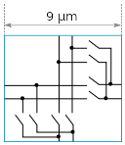
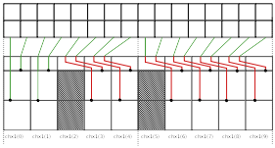
Redundancia
Reducir el pitch del canal
Espacio sobrante
32·10μm – 33·9μm = 23μm
Con un canal redundante cada 32 activos
Podemos evitar un error en cada grupo de 33 canales
Notes:
Debido a defectos de fabricación:
El canal es de bloques que falla más habitualmente en un sensor de imagen.
Para evitar desechar un sensor entero por un solo canal fallando se usa la redundancia.
Puede evitar un fallo por cada 32 canales

Slide 13
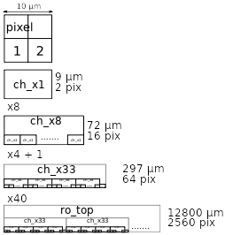
Jerarquía del RO
Bloque unitario de canal de lectura
Bloque más pequeño que comparte polarización (o bias): ADC_BIAS y PXCS_BIAS
Bloque más pequeño que integra la redundancia. Incluye las 23μm sobrantes, para adaptarse al ancho de 64 píxeles: 320μm
Canal completo de los píxeles activos
Notes:
Para facilitar la simulación y el diseño del layout, jerarquización.
ro_chx1: 9um, 2 columnas de píxeles
ro_chx8: 72um, 16 columnas de píxeles
ro_chx33: 297um, 64 columnas de píxeles
ro_top: 12800um = 2560 píxeles

Slide 14
Consumo y alimentaciones
Alimentación | Tensión (V) | Consumo medio (mA) | Consumo RMS (mA) | Descripción
VDD_SF | 3.3 | 6 | 71 | Píxel
VDDA | 3.3 | 16 | 51 | Analógica 3.3V, general RO
VSSA | 0 | 8 | 73 | Tierra mixta (para la precarga)
VDDAA_18 | 1.8 | 28 | 37 | Analógica 1.8V (OTA)
VSSAA | 0 | 42 | 53 | Tierra analógica general RO
Para el canal de lectura completo en una operación normal,
simulado en corner típico, usando ping-pong y con 4μs de tiempo de fila
Notes:
VDD_SF: pixel
VDDA: Analógica 3V (todo menos OTA)
VDDAA18: Analógica 1.8V (OTA)
VSSA: Tierra de la precarga 0V
VSSAA: Tierra analógica general 0V
Trow = 4us (Tiempo en hacer una conversion o sampling, para toda la fila a la vez)
Cabe destacar la separación de la tierra de la precarga porque pega un pico fuerte que ensuciaría el resto de operaciones.

Slide 15
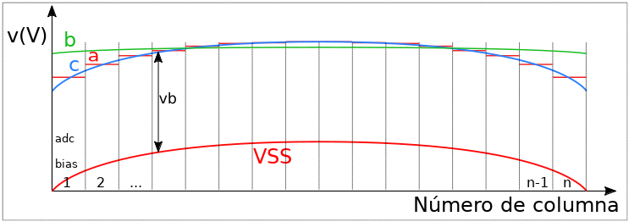
Curvatura alimentación y polarizaciones
a: tensiones de BIAS sin cortocircuitar
b: cortocircuitado metálico
c: cortocircuitado con resistencia de poly
Notes:
Debido a que el canal se alimenta por los extremos laterales, es inevitable una curvatura en la alimentación. (Tierra)
Aqui vemos diferenciados los diferentes bloques de 8 canales (cada bias),
Y las 3 opciones de cortocircuitado de las tensiones de polarización.
A: aparecen escalones que podrían verse en la imagen final
B: baja impedancia, unos bias equilibran a los otros y aplanan la curva.
C: lo mejor sería seguir la curvatura aproximada que tiene la Tierra. Se consigue con un una linea de impedancia controlada, usando poly.

Slide 16
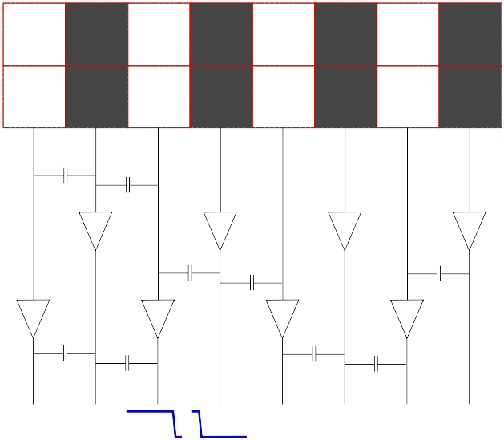
Acoplos
Causas:
Alta concentración de rutado
Largas distancias recorridas en vertical
Posibles efectos:
Acoplos entre señales
Picos (glitches) entre señales
Transferencias de carga entre condensadores con diferente señal
Crosstalk

Slide 17
Simulación y extracción
Introducción a los sensores de imágen
Sensores CMOS
Array de píxeles y canal de lectura
Bloques y funcionamiento del canal de lectura
Consideraciones para el diseño de layout del canal
  Redundacia
  Jerarquía
  Consumo
  Curvatura en alimentaciones y polarizaciones
  Acoplos
Técnicas de extracción y simulación del canal de lectura
Conclusiones
Notes:
Y por ultimo vamos a pasar a la extracción y simulación

Slide 18
Extracción
Consiste en el cálculo de capacidades y resistencias (parásitos) del circuito debido a la implementación física (layout)
Extracción 3D: capacidad también entre líneas más alejadas
Alta resolución, pocos fF
Imposible extraer bloque completo, usar bloques más pequeños

Slide 19
Simulación
Simulaciones más importantes:
Bloques simples (funcionamiento básico)
Canal unitario completo (esquemático)
Grupo de canales (esquemático): funcionalidad y conectividad
Grupo de canales (con extraído): busqueda de acoplos perjudiciales, crosstalk, picos…
Todo el canal, con grupos pequeños con parásitos:
  Distribución de alimentaciones
  Curvatura de polarizaciones
  Retrasos y/o degradación de las fases de control
  Picos de consumo (bouncing) en las alimentaciones

Slide 20
Conclusiones
Puntos más críticos en el diseño de layout de un canal de lectura:
Uso de mecanismos que eviten grandes fluctuaciones de consumo, como el limitador en la fuente de corriente.
La precarga para una rápida y más precisa adquisición de la señal.
Uso de la redundancia de canales para minimizar errores de fabricación
Medir y simular bien el consumo, dinámico y estático y sus curvaturas a lo largo de todas las columnas.
Simular exhaustivamente los acoplos entre señales críticas
Normalmente hay que seguir un proceso iterativo de diseño electrónico, layout, extracción, simulación; varias veces.

